Slide 1
미니 웹 프로젝트 작성
쇼핑 웹 제작

Slide 2
메인 화면
회사 소개 게시판 로그인 회원가입

Slide 3
회사 소개 누를 시
회사 소개
회사 CEO
역사
주요 사업
연 매출

Slide 4
게시판
게시판 누를 시
검색
입력 시 관련 검색 이동
목록
내용들
게시글 등록
수정

Slide 5
게시글 등록
목록
내용들
게시글 수정
수정 되었습니다.

Slide 6
수정
목록
내용들
게시글 수정되었습니다

Slide 7
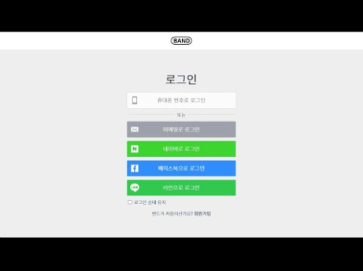
로그인
이런 느낌
아이디:
비번:
중복 및 불일치 확인

Slide 8
회원가입
아이디
중복확인
비번
이름
주소
전화번호(휴대폰)
성별
취미(3가지 본인이 선택)

Slide 9
로그인 후
회사 소개 게시판 마이페이지
마이 페이지 클릭시
나의 정보 아이디
비번
이름
주소
전화번호(휴대폰)
성별
취미(3가지 본인이 선택)
수정, 탈퇴
수정 클릭시

Slide 10
회원 정보 수정
나의 정보 아이디
비번
이름
주소
전화번호(휴대폰)
성별
취미(3가지 본인이 선택)
수정 되었습니다
메인 화면으로 이동

Slide 11
탈퇴
탈퇴 되었습니다
메인 화면으로 이동

